Slide 1
演習：CSV
C++作業フォルダ内にPracCSVフォルダを作成 mkdir PracCSV cd PracCSV
PracCSVフォルダ内に main.cpp を作成する copy nul main.cpp
main.cpp をVisualStudioで開く

Slide 2
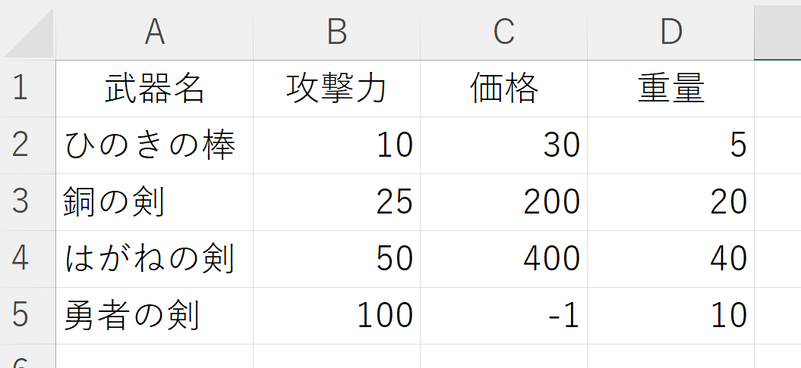
演習：CSV
課題① Excelで以下の内容のデータを入力し、PracCSV フォルダ内にweapon_list.csvを作成しなさい

Slide 3
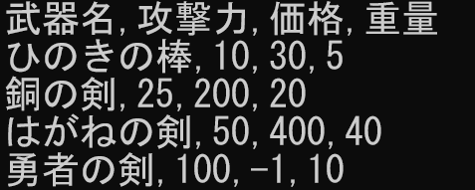
演習：CSV
課題② weapon_list.csvの内容を表示するプログラムを作成しなさい

Slide 4
演習：CSV
PracCSV(main.cpp)
#include <iostream> #include <fstream> #include <string> using namespace std; int main() { string filename = “weapon_list.csv”; ifstream ifs(filename);//入力ストリームifsを生成してオープン if (ifs.fail()) { //ファイルオープンに失敗したとき cout << “ファイルが開けません!” << endl; return -1; //エラーコード-1 } string text; while (getline(ifs, text)) {//ファイル末尾まで一行ずつ読み込み cout << text << endl; } ifs.close(); return 0; }

Slide 5
演習：CSV
課題③ weapon_list.csvの2行目から内容を表示するプログラムを作成しなさい

Slide 6
演習：CSV
PracCSV(main.cpp)
#include <iostream> #include <fstream> #include <string> using namespace std; int main() { string filename = “weapon_list.csv”; ifstream ifs(filename);//入力ストリームifsを生成してオープン if (ifs.fail()) { //ファイルオープンに失敗したとき cout << “ファイルが開けません!” << endl; return -1; //エラーコード-1 } string text; getline(ifs, text); //先頭行を読み飛ばす while (getline(ifs, text)) {//ファイル末尾まで一行ずつ読み込み cout << text << endl; } ifs.close();

Slide 7
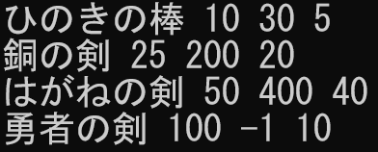
演習：CSV
課題④ weapon_list.csvの2行目以降の内容を「,」で分割して、各項目を空白区切りで表示しなさい

Slide 8
演習：CSV
PracCSV(main.cpp)
int main() { string filename = “weapon_list.csv”; ifstream ifs(filename);//入力ストリームifsを生成してオープン if (ifs.fail()) { //ファイルオープンに失敗したとき cout << “ファイルが開けません!” << endl; return -1; //エラーコード-1 } string text; getline(ifs, text); //先頭行を読み飛ばす while (getline(ifs, text)) {//ファイル末尾まで一行ずつ読み込む istringstream iss(text); //文字列ストリームに変換 while(getline(iss, text, ‘,’)) {//文字列を’,’で分割 cout << text << “ ”; //各項目を空白で区切って表示 } cout << endl; } ifs.close();

Slide 9
演習：CSV
課題① 構造体Enemyを格納できるvectorの配列 vEneを宣言しなさい vEneには初期値として以下のデータを格納する Name HP ATK DEF Slime, 10, 5, 8 Wolf, 20, 30, 1 Spider, 30, 15, 5

Slide 10
演習：map
PracMap(main.cpp)
#include<map> #include<vector> #include<iostream> using namespace std;
typedef struct { //構造体Enemy
string name; int hp, atk, def;
} Enemy;
int main() { //構造体Enemyを管理するvector配列を宣言
vector<Enemy> vEne{ { "Slime",10,5,8 }, { "Wolf",20,30,1 }, { "Spider",30,15,5 } };
return 0; }

Slide 11
演習：map
課題② キーは文字列（string）、 値には構造体（Enemy）を格納するmapコンテナmapEneを宣言しなさい ただし、mapEneは空のmapとする。

Slide 12
演習：map
PracMap(main.cpp)
typedef struct { //構造体Enemy
string name; int hp, atk, def;
} Enemy;
int main() { //構造体Enemyを管理するvector配列を宣言
vector<Enemy> vEne{ { "Slime",10,5,8 }, { "Wolf",20,30,1 }, { "Spider",30,15,5 } };
map<string, Enemy> mapEne{};
return 0; }
mapは基本データ型以外も格納可能

Slide 13
演習：map
課題③ mapEneのキーとして、エネミーの名前を格納し、 値にはパラメータ（Name,HP,Atk,Def）を格納する。 vEneに格納されているすべてのエネミーのデータをmapEneに格納しなさい

Slide 14
演習：map
PracMap(main.cpp)
typedef struct { //構造体Enemy
string name; int hp, atk, def;
} Enemy;
int main() { //構造体Enemyを管理するvector配列を宣言
vector<Enemy> vEne{ { "Slime",10,5,8 }, { "Wolf",20,30,1 }, { "Spider",30,15,5 } };
map<string, Enemy> mapEne{};
for (const auto& d : vEne) { //構造体を参照でdに格納
mapEne.emplace(d.name, d); }
return 0; }

Slide 15

演習：map
課題④ キーボードからエネミーの名前を入力し、mapEneから名前をキーとして値（Name,HP,Atk,Def）を画面表示するようにしなさい （実行例） エネミー名＞ Spider Name: Spider HP: 30 Atk: 15 Def: 5

Slide 16
演習：map
PracMap(main.cpp)
vector<Enemy> vEne{ { “Slime”,10,5,8 }, { “Wolf”,20,30,1 }, { “Spider”,30,15,5 } }; map<string, Enemy> mapEne{}; for (const auto& d : vEne) { //構造体を参照でdに格納 mapEne.emplace(d.name, d); } cout << "エネミーの名前を入力＞"; string input; cin >> input; if (mapEne.count(input)) { cout << "Name: " << mapEne[input].name << endl << " HP: " << mapEne[input].hp << endl << " Atk: " << mapEne[input].atk << endl << " Def: " << mapEne[input].def << endl; } return 0; }

Slide 17
演習：map
C++作業フォルダ内にPracMap2フォルダを作成 mkdir PracMap2 cd PracMap2
PracMap2フォルダ内に main.cpp を作成する copy nul main.cpp
main.cpp をVisualStudioで開く

Slide 18
演習：map
PracMap2(main.cpp)
#include <iostream> #include <map> #include <random> using namespace std; int main() { //英単語の和訳と英訳のペアをdicに格納 map<string, string> dic{ {"活動","activity"}, {"雰囲気","atmosphere"},{"血液","blood"}, {"環境","environment"}, {"温度","temperature"}}; return 0; }

Slide 19
演習：map
課題① dicの先頭要素のキー（日本語訳）を表示しなさい 表示にはイテレータを用いることとする

Slide 20
演習：map
PracMap2(main.cpp)
#include <iostream> #include <map> #include <random> using namespace std; int main() { //英単語の和訳と英訳のペアをdicに格納 map<string, string> dic{ {“活動”,“activity”}, {“雰囲気”,“atmosphere”},{“血液”,“blood”}, {“環境”,“environment”}, {“温度”,“temperature”}}; auto it = dic.begin(); cout << “dicの先頭キー:” << it->first << endl; //イテレータ用の変数を宣言せずに書くパターン //cout << dic.begin()->first << endl;
return 0; }

Slide 21
演習：map
課題② dicのキー（日本語訳）をすべて表示しなさい ただし、表示に用いるループ処理は、 ・イテレータを用いたループ ・範囲for のどちらでもかまわないものとする

Slide 22
演習：map
PracMap2(main.cpp)
using namespace std; int main() { //英単語の和訳と英訳のペアをdicに格納 map<string, string> dic{ {“活動”,“activity”}, {“雰囲気”,“atmosphere”},{“血液”,“blood”}, {“環境”,“environment”}, {“温度”,“temperature”}}; for (auto it = dic.begin(); it != dic.end(); it++){ cout << it->first << endl; } //範囲for //for (auto p : dic){ // cout << p.first << endl; //} return 0; }

Slide 23
演習：map
課題③ 乱数生成用の処理をプログラムに追加しなさい
//乱数生成器を作成
random_device rand_dev{};
//乱数アルゴリズムにメルセンヌツイスターを指定 mt19937 rand_engine(rand_dev()); // 0～(mapの要素数)-1 を均等な確率で得る分布生成器作成
uniform_int_distribution<int> dist(0, dic.size() – 1); int rnd = dist(rand_engine); //rndには0~4が格納

Slide 24
演習：map
PracMap2(main.cpp)
using namespace std; int main() { //英単語の和訳と英訳のペアをdicに格納 map<string, string> dic{ {“活動”,“activity”}, {“雰囲気”,“atmosphere”},{“血液”,“blood”}, {“環境”,“environment”}, {“温度”,“temperature”}}; //乱数生成器を作成 random_device rand_dev{}; //乱数アルゴリズムにメルセンヌツイスターを指定 mt19937 rand_engine(rand_dev()); // 0～(mapの要素数)-1 を均等な確率で得る分布生成器を作成 uniform_int_distribution<int> dist(0, dic.size() – 1); return 0; }

Slide 25
演習：map
課題④ 乱数生成処理によって、0～4までの乱数を取得し、dicの先頭イテレータから乱数ぶんだけ進めた キーの値を表示しなさい ただし、このときnext関数を使うものとする std::next(イテレータ, イテレータを進める量) 例）auto it = dic.begin();//先頭イテレータ取得 it = next(it, 3); //+3してイテレータ更新

Slide 26
演習：map
PracMap2(main.cpp)
random_device rand_dev{}; mt19937 rand_engine(rand_dev()); uniform_int_distribution<int> dist(0, dic.size() – 1); auto it = dic.begin(); it = next(it, dist(rand_engine)); cout << it->first << endl; return 0; }

Slide 27
演習：map
課題⑤ 乱数により、dicからひとつのキーを表示し、それに 対応する英単語をキーボードから入力させる キーボードから入力したものと、英単語が一致していれば「正解」、一致していなければ「不正解」と表示する

Slide 28
演習：map
PracMap2(main.cpp)
auto it = dic.begin(); it = next(it, dist(rand_engine)); cout << it->first << “の英単語は？”; string input
cin >> input; if ( it->second == input ) { cout << “正解” << endl;
} else {
cout << “不正解” << endl; } return 0; }

